Slide 1
Prénom : ______________________
Quel cadeau pour le Père Noël ?
Réponds par une phrase.
1) A quoi pense le Père Noël toute la journée ?
______________________________________________________________________________
2) Comment s’appelle le postier ?
______________________________________________________________________________
3) Comment s’appelle la voisine du Père Noël ?
______________________________________________________________________________
4) Avec qui le docteur va-t-il voir le Père Noël ?
______________________________________________________________________________
Réponds par vrai ou faux.
- Le lit du Père Noël est en bois. O Vrai O Faux
- Les lutins du Père Noël enlève la neige dans les allées. O Vrai O Faux
- Le Père Noël est fâché. O Vrai O Faux
- Le Père Noël fait un tour en montgolfière. O Vrai O Faux

Slide 2
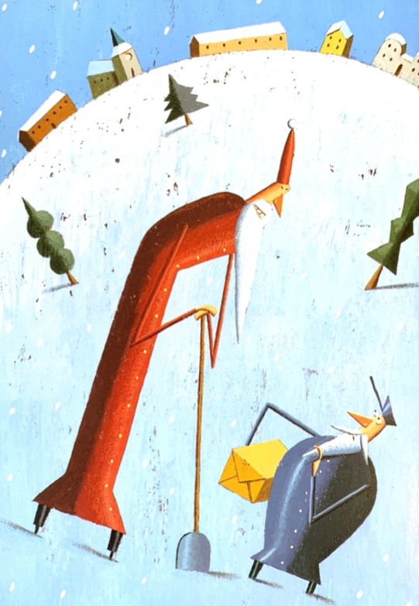
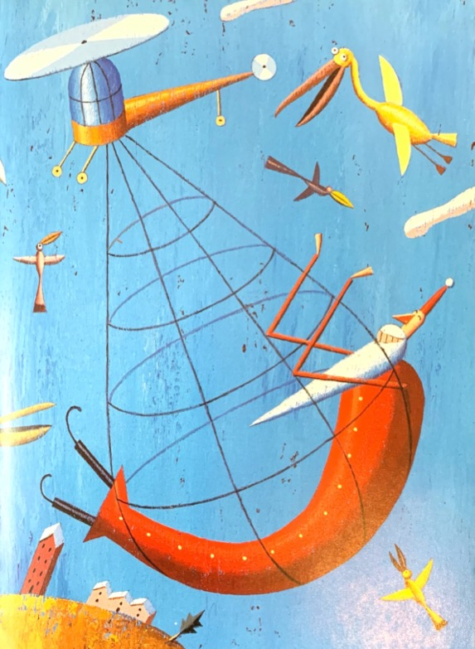
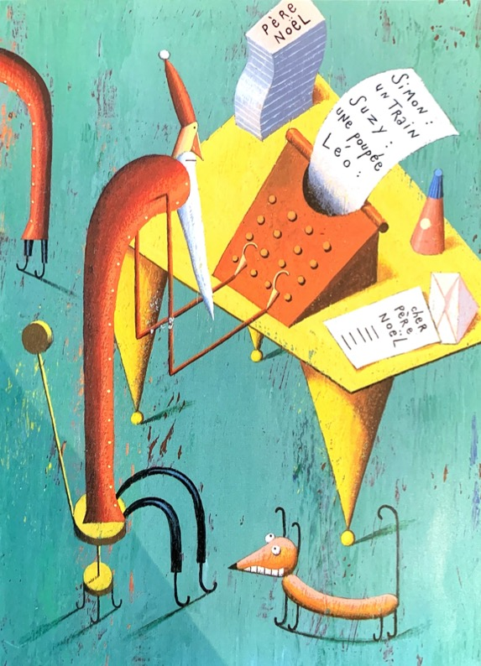
Quel cadeau pour le Père Noël ?
Numérote les images dans l’ordre de l’histoire.
Dessine le Père Noël qui distribue les cadeaux.

Slide 3
Prénom : ______________________
Quel cadeau pour le Père Noël ?
Réponds par une phrase.
1) A quoi pense le Père Noël toute la journée ?
Il se demande pourquoi on ne lui offre jamais de cadeau.
2) Comment s’appelle le postier ?
Albert
3) Comment s’appelle la voisine du Père Noël ?
Madame Suzette
4) Avec qui le docteur va-t-il voir le Père Noël ?
Avec les gendarmes
Réponds par vrai ou faux.
- Le lit du Père Noël est en bois. O Vrai O Faux
- Les lutins du Père Noël enlève la neige dans les allées. O Vrai O Faux
- Le Père Noël est fâché. O Vrai O Faux
- Le Père Noël fait un tour en montgolfière. O Vrai O Faux

Slide 4
Quel cadeau pour le Père Noël ?
Numérote les images dans l’ordre de l’histoire.
2
3
1
Dessine le Père Noël qui distribue les cadeaux.

